Slide 1

PROYECTO “CHRONICLES TCG”
PRESENTACIÓN FINAL CAPSTONE

Slide 2



Daniel Arancibia
Desarrollador Back-End
Desarrollo de las mecánicas del videojuego, documentación.
INTEGRANTES DEL PROYECTO
Mauricio Villarroel
Desarrollador Back-End
Desarrollo de las mecánicas del videojuego, documentación.
Gervasio Herrera
Desarrollador Front-End
Desarrollo de interfaz UI/UX, documentación.

Slide 3


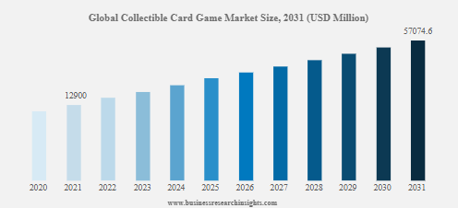
DESCRIPCIÓN DEL PROYECTO
La industria de los videojuegos está experimentando un crecimiento acelerado. Existe una demanda creciente por juegos que ofrezcan experiencias interactivas y sociales. Este proyecto busca satisfacer esta demanda, mediante la creación de un videojuego de cartas TCG (Juego de Cartas Intercambiables en inglés) dinámico y accesible para una amplia gama de usuarios.

Slide 4
Objetivo General
Brindar una forma de entretenimiento, a través de un módulo de nuestro videojuego.

Slide 5
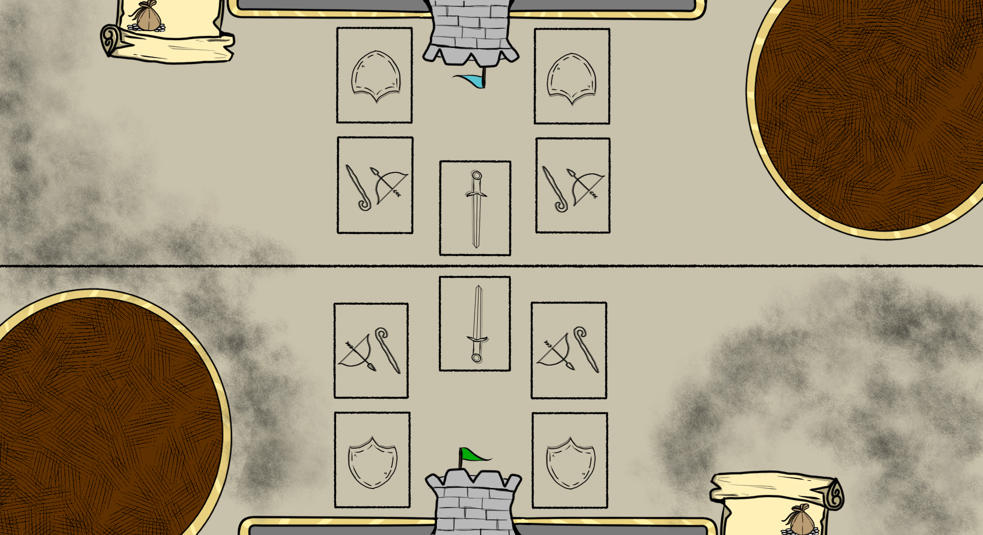
¿De qué se trata el videojuego?
Chronicles TCG es un videojuego ambientado en diferentes eras, en el cual el jugador, debe enfrentarse a su enemigo, a través de una lucha de cartas con personajes ficticios ambientados en la época.
Cada jugador empezará con un mazo de 30 cartas y una mano de 5, el objetivo de cada partida es que el contrincante se quede sin cartas para jugar, con eso, el jugador será declarado vencedor.

Slide 6



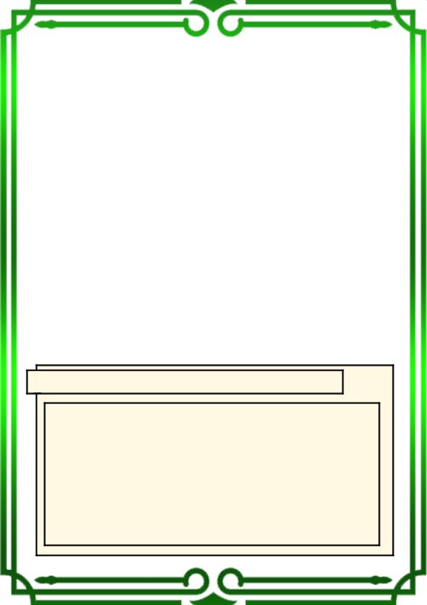
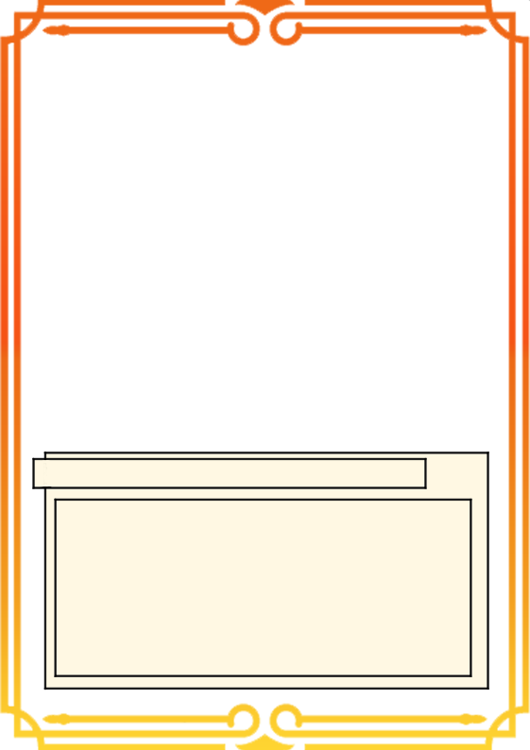

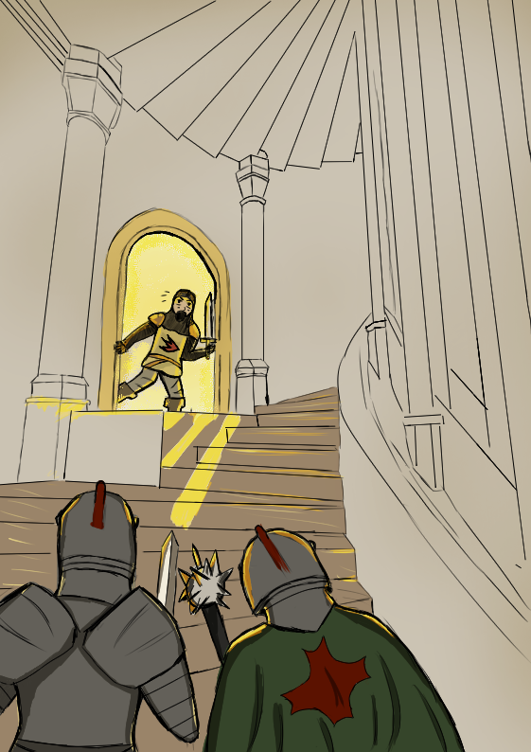



¿De qué se trata el videojuego?
Existen varios tipos de cartas, estas son: esbirros, equipo, hechizo y apoyo.
Todas las cartas, tienen un coste asociado, representado por el icono de moneda de plata.
Las cartas de esbirro tienen una cantidad de daño y vida determinadas.
Las cartas de equipo pueden equiparse en las cartas de esbirros.
Las cartas de apoyo y hechizo poseen efectos que afectan el curso de la partida
Todas las cartas poseen un tipo de rareza.
Agata, La aprendiz
Asedio
Al momento de invocarla, un esbirro oponente se destruye
Tu oponente solo podrá jugar 1 carta por turno.
Carta de Esbirro mágico
Carta de Apoyo

Slide 7

Objetivos específicos
- Diseñar e Implementar la Arquitectura del Juego: Crear una estructura técnica que soporte el videojuego en PC, garantizando estabilidad, escalabilidad y rendimiento.
- Desarrollar el Sistema de Juego de Cartas: Implementar mecánicas de juego con cartas que tengan diferentes habilidades y estrategias para una experiencia equilibrada y atractiva.
- Optimizar la Experiencia de Usuario: Asegurar una experiencia fluida en PC’s mediante pruebas y ajustes continuos en la interfaz y el rendimiento.
- Desarrollar el Contenido del Juego: Crear contenido como cartas, diseño del campo de juego y diseño de la interfaz gráfica (GUI).

Slide 8




Alcances del proyecto
Acceso Plataforma: El juego debe ser accesible en PCs, compatible inicialmente con el sistema operativo Windows. La optimización del rendimiento será clave para garantizar una experiencia fluida en diferentes configuraciones de hardware.
Interfaz de Usuario (GUI): La interfaz será intuitiva y amigable, con un diseño pensado tanto para jugadores casuales como competitivos. Se priorizará la facilidad de navegación y el acceso rápido a funciones clave.
Sistema Multijugador: El sistema permitirá enfrentamientos en tiempo real entre dos jugadores. Será necesario un host local que sincronice las acciones de ambos en cada partida.
Permanencia de Datos: El módulo guardará datos como el nombre del usuario y su contraseña, además del número de partidas jugadas.

Slide 9




Limitaciones del proyecto
Plazos de tiempo: El módulo debe ser completado dentro de un plazo de 3 meses desde el inicio del desarrollo.
Plataforma específica: El módulo debe estar optimizado para PC en el lanzamiento inicial.
Recursos limitados: El proyecto cuenta con un equipo reducido y un presupuesto limitado, lo que impone restricciones en la complejidad y el alcance de las funcionalidades iniciales.
Calidad gráfica: Las animaciones y efectos visuales deben ser atractivos, pero no tan exigentes como para impactar el rendimiento en dispositivos de gama media o baja.

Slide 10
Metodología SCRUM
El desarrollo del proyecto sigue una metodología ágil, permitiendo iteraciones rápidas y mejoras continúas basadas en pruebas y feedback de los usuarios. Hasta el momento, se han completado los siguientes sprints:
Sprint 1: Documentación del proyecto
Sprint 2: Definición de requerimientos
Sprint 3 al 7: Desarrollo de las mecánicas del videojuego

Slide 11
Cronograma para el desarrollo del proyecto
Definición de requisitos 24/09/24
Diseño de la arquitectura del juego 08/10/24
Diseño del sistema del juego de cartas 12/10/24
Pruebas Internas del Juego 20/11/24
Beta Testing 30/11/24

Slide 12
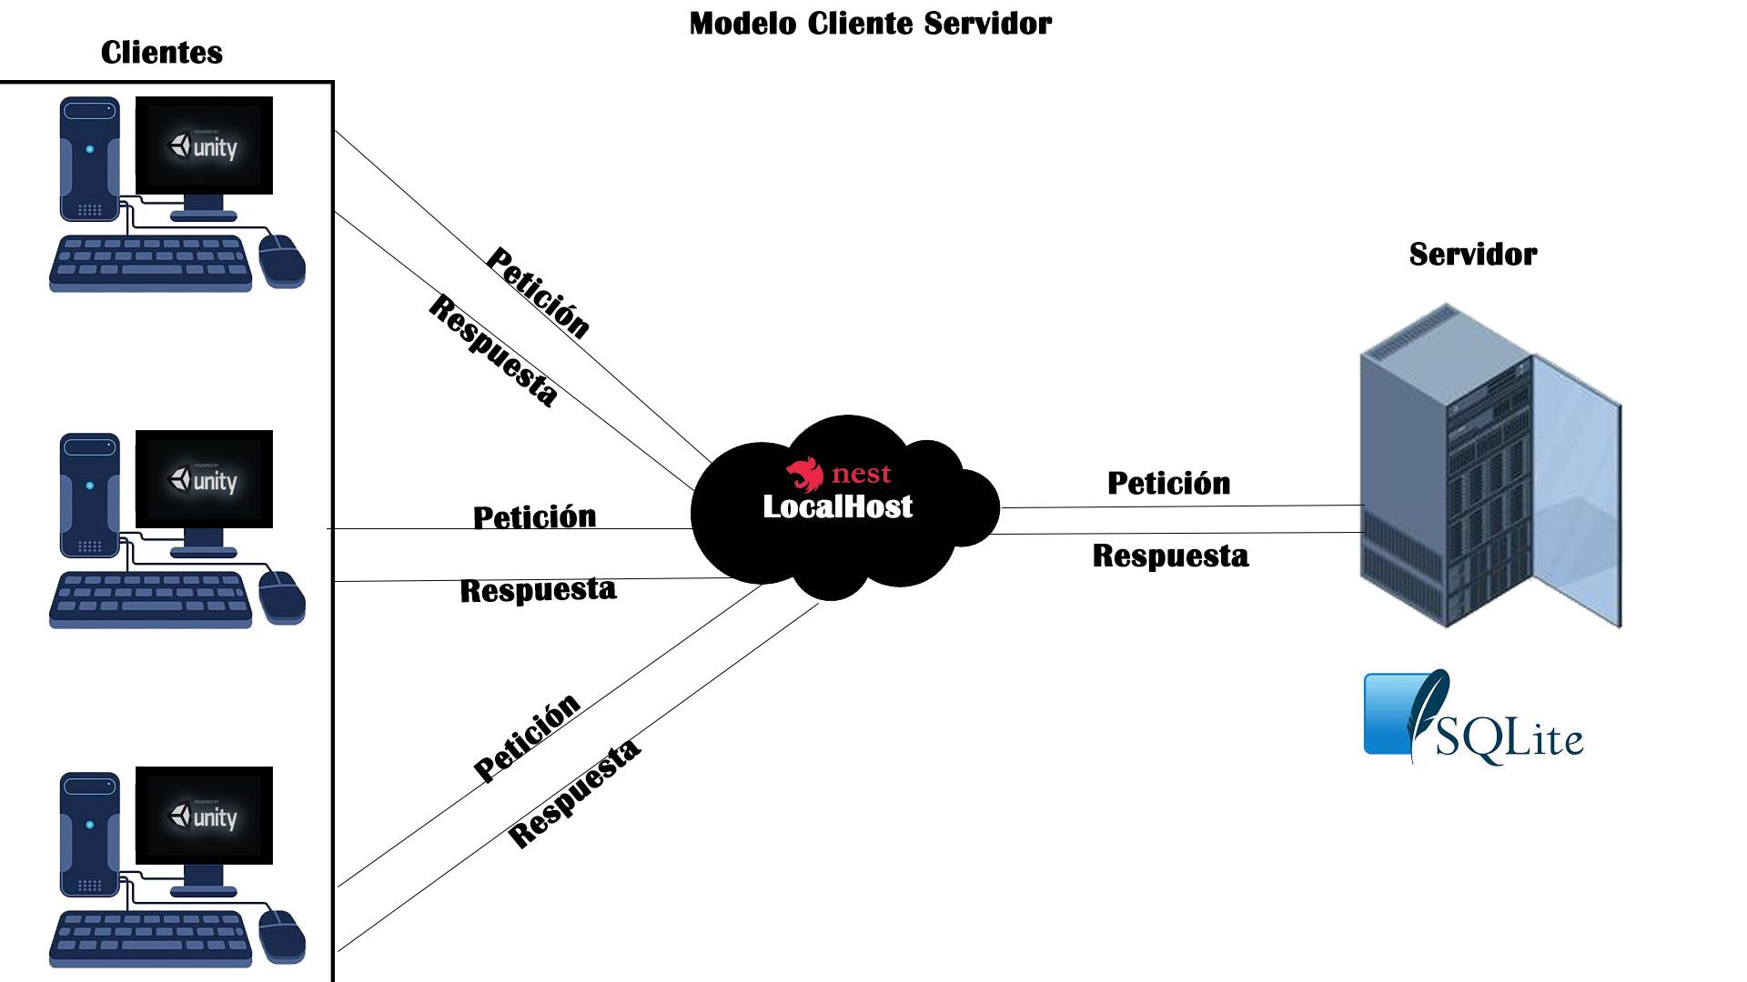
Arquitectura del software

Slide 13
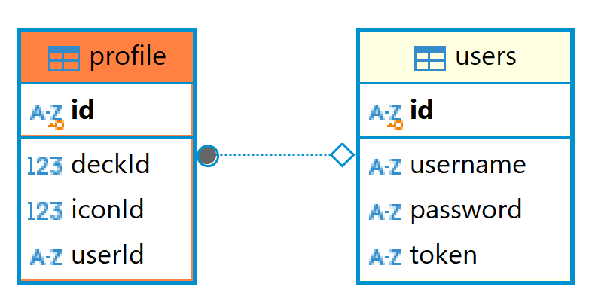
Modelo de Base de Datos

Slide 14




Tecnologías utilizadas

Slide 15






Otras herramientas

Slide 16
DEMOSTRACIÓN DEL PROYECTO

Slide 17
Costos puesta en marcha del proyecto completo (sin fines de lucro)
Ilustraciones(30): $ 300.000 (Pago Único)
Efectos de sonido (SFX): $50.000(Pago Único)
Notebooks I5 (3): $ 1.800.000 (Pago Ùnico)
Gastos comunes(3): $195.000 (Mensual)
Desarrolladores (3): $2.400.000(Mensual)
Costo inversion inicial: $4.745.000// Gastos Mensuales: $2.595.000

Slide 18
Resultados obtenidos

Slide 19
Obstáculos presentados durante el desarrollo

Slide 20
GRACIAS POR SU ATENCIÒN

